Slide 1
Гиперактивный ребенок-какой он?
Педагог-психолог МБДОУ№23 станица Казанская
Цава Снежанна Ивановна

Slide 2
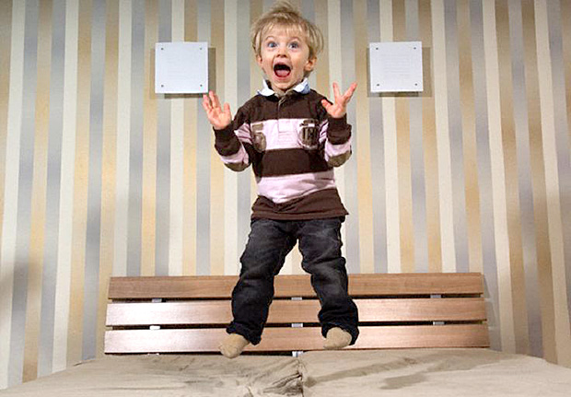
Что это такое?
Такое понятие как синдром гиперактивности известен всем родителям, у которых растут маленькие дети. В последнее время встречается все большее и большее количество детишек, у которых диагностируется данное нарушение работы центральной нервной системы. Статистические данные врачей – педиатров и педагогов – психологов свидетельствуют о том, что гиперактивность встречается примерно у 39% всех детишек дошкольного возраста, и примерно у 57% всех детей школьного возраста.
Синдром гиперактивности имеет достаточно большое количество проявлений. Итак, гиперактивный ребенок – симптомы:

Slide 3
Дефицит внимания.
Ребенок, страдающий синдромом гиперактивности, не может длительное время концентрировать свое внимание на каком – либо одном занятии, будь то рисование, игра или даже просмотр телевизионных передач. Именно из-за дефицита внимания детки с синдромом гиперактивности зачастую испытывают затруднения с обучением.

Slide 4
Излишняя импульсивность ребенка.
Разумеется, практически все детки – и спокойные, и не очень – время от времени позволяют себе бурные проявления эмоций. Однако дети с синдромом гиперактивности особенно часто теряют контроль над своими эмоциями, зачастую пугая импульсивностью даже своих привыкших ко всему родителей.

Slide 5
Повышенная двигательная активность ребенка.
Деток с синдромом гиперактивности любой специалист без особого труда определит даже в огромной толпе ребятишек. Такие детки не просто подвижны, они просто сверх активны. Малыша практически невозможно увидеть в спокойном состоянии – он постоянно находится в движении. Либо он бегает, либо прыгает, либо приплясывает на месте, если уж его и заставили посидеть. Все в этом ребенке выдает эту самую гиперактивность – постоянно находящиеся в движении кисти рук, бегающие глазки, выражение лица, мимика.

Slide 6
Время проявления у ребенка синдрома гиперактивности.
Существует ошибочное мнение о том, что первые проявления признаков синдрома гиперактивности у малыша можно обнаружить не ранее, чем малышу исполнится два года. Однако и врачи, и родители деток, страдающих синдромом гиперактивности, в один голос утверждают обратное.
Первые проявления синдрома гиперактивности можно обнаружить уже впервые дни после появления крохи на свет. Такие новорожденные крохи очень мало спят, при этом их сон поверхностный и беспокойный, они очень много и достаточно сильно плачут, а во время бодрствования они очень подвижны и напоминают эдакие шарики ртути.

Slide 7
Поведение в процессе роста
По мере роста малыш напоминает своим родителям стихийное бедствие – они буквально «выпрыгивают» из колясок, кроваток, пытаются выбраться из манежей. Опрокинутые чашки, разбитая посуда, выломанные из боковинок кровати прутики, опрокинутые цветочные горшки и оборванные шторы – неприятности сыплются на такого малютку, словно из сказочного рога изобилия.
Уже подросший кроха, как говорилось ранее, ни минуты не может посидеть на одном месте, дослушать до конца сказку или дать маме постричь ногти. Передвигается ребенок только бегом, чем заставляет свою маму немало побегать за ним. Некоторые родители считают, что подобная активность ребенка является всего лишь следствием высокого запаса энергии в организме малыша. Так ли это на самом деле? И если действительно гиперактивные дети, как бороться с этим?

Slide 8
Норма или патология?
Врачи – невропатологи и детские психологи считают, что синдром гиперактивности является достаточно серьезной патологией. Если у вас гиперактивный ребенок, лечение необходимо начинать как можно раньше.
Повышенная энергичность ребенка при синдроме гиперактивности свидетельствует о нарушении нормального функционирования центральной нервной системы. Если родители заметили какие-либо отклонения, им необходимо озаботиться проблемой: «Гиперактивный ребенок: что делать?» В противном случае, если родители не придали должного значения этой особенности развития их ребенка и не обратились вовремя за консультацией и медицинской помощью, а ограничились лишь наказанием ребенка с целью приструнить его, по мере роста ребенка проблема будет только усугубляться.

Slide 9
Норма или патология?
У ребенка возникнуть серьезные проблемы сначала в детском саду, а после и в школе. Специфика обучения так или иначе требует усидчивости и внимания. А ребенок с синдромом гиперактивности не только не сможет сам воспринимать и запоминать информацию, а еще будет постоянно крутиться и вертеться, отвлекая тем самым всех остальных детей. Из-за этого у таких детей очень часто наблюдаются систематические конфликты с преподавателями, да и родители зачастую выслушивают массу нелестных отзывов о поведении их чада. И это неудивительно, ведь занятия с гиперактивными детьми требуют определенных навыков, которыми в обычной школе обладают далеко не все педагоги.
Также в школе ребенку с гиперактивностью значительно осложняет жизнь излишняя импульсивность, свойственная данному заболеванию. Ребенок излишне резок в поступках, суждениях, выражениях своих мыслей, он сначала, поддавшись первому порыву, что-то говорит или делает, а только потом думает. И из-за этой особенности своего темперамента гиперактивный ребенок в школе сталкивается с массой проблем – отношения с одноклассниками оказываются безнадежно испорченными, дневник пестрит замечаниями учителей, словно новогодняя елка гирляндами, а родители в школу ходят с не меньшей периодичностью, чем на работу.

Slide 10
Причины возникновения синдрома гиперактивности.
Разумеется, что синдром гиперактивности, как и любое другое заболевание, не возникает без причины, на пустом месте. Провоцирующими факторами могут стать:
Осложненное течение беременности.
В том случае, если будущая мама страдала от сильных токсикозов, как первой, так и второй половины беременности, от склонности к повышенному давлению, если у ребенка была диагностирована внутриутробная асфиксия, в будущем риск возникновения синдрома гиперактивности возрастает как минимум в три раза.

Slide 11
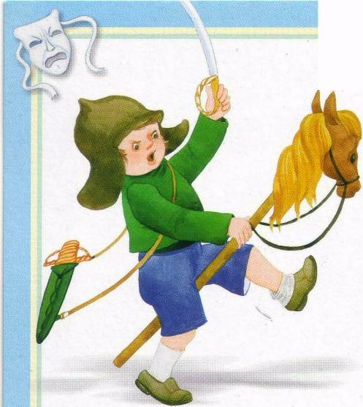
Причины возникновения синдрома гиперактивности
Образ жизни беременной женщины.
На нормальное развитие центральной нервной системы очень негативно влияют такие токсические вещества, как наркотические средства, алкоголь, никотин, лакокрасочные вещества, тяжелые металлы, и прочие.
Будущая мама должна отказаться от всех пагубных привычек, а в том случае, если ее работа напрямую связанна с контактом с токсическими веществами, она должна написать заявление с просьбой о ее переводе на легкий труд. Подобная возможность гарантируется беременной женщине трудовым кодексом Российской федерации.

Slide 12
Особенности общения с гиперактивными детьми.
Несмотря на всю свою любовь к ребенку, родители гиперактивных деток очень часто в общении с ними теряют последнее терпение и срываются. Некоторые мамы и папы просто – напросто махают на своего ребенка рукой, с тяжелым вздохом отмечая, что толку их него все равно не выйдет. Другие же родители, напротив, стараются дисциплинировать ребенка самыми строгими методами, достаточно жестко пресекая малейшие попытки неповиновения.
Нельзя сказать однозначно, какая тактика поведения родителей является более правильной – все зависит от конкретного случая и каждого конкретно взятого ребенка. Для кого-то «ежовые рукавицы» – единственный способ удержать ребенка в рамках, а для кого-то каждое грубое слово является настоящей психологической травмой. Внимательно наблюдайте за реакцией вашего ребенка на замечания – и вы очень быстро поймете, что для крохи нужно.

Slide 13
общие для всех детей рекомендации, облегчающие воспитание гиперактивного ребенка:
Постановка задачи.
Последовательность указаний.
Особенности развития деток с синдромом гиперактивности таковы, что логическое и абстрактное мышление у них развиты намного хуже. Именно поэтому такому ребенку необходимо ставить только четко обозначенную задачу. Предложения должны быть максимально краткими, не несущими никакой излишней смысловой нагрузки. Старайтесь избегать длинных предложений.
Крайне не рекомендуется давать ребенку с синдромом гиперактивности сразу несколько заданий, например: «собери игрушки, вымой руки и иди обедать». Воспринять всю информацию сразу ребенку будет довольно сложно и, скорее всего, он не выполнит ни одного поручения, отвлекшись на что – нибудь другое. Гораздо разумнее давать эти указания крохе в логической последовательности.

Slide 14
Рекомендации для родителей
Очерчивайте временные рамки.
Правильно говорите “нет”.
У таких детей очень смутное представление о чувстве времени, поэтому сами следите за временем, отведенным на выполнение каждого вашего поручения. Кстати говоря, если вы хотите забрать малыша с улицы, покормить, уложить спать – всегда предупреждайте его минут за пять до этого вашего действия. И это касается не только детишек с синдромом повышенной гиперактивности, но и всех остальных.
Собственного говоря, как раз слово «нет» употреблять и нельзя. Запрещая что-либо малышу, стройте свои предложения таким образом, чтобы в нем не присутствовало отрицание. Например, если вы хотите, чтобы ребенок не бегал по траве, не стоит говорить ему: « Не бегай по траве!». Гораздо больший эффект возымеет следующая фраза: «Иди на дорожку». И, разумеется, во всех, даже конфликтных, ситуациях родители должны сохранять спокойствие.

Slide 15
Как успокоить гиперактивного ребенка.
Если ваш малыш чрезмерно перевозбудился, постарайтесь сменить обстановку на более спокойную, например, уведите ребенка в другую комнату, предложите ему водички, спокойно поговорите с ним на любую отвлеченную тему.
Заканчивая разговор про детскую гиперактивность, хотелось бы еще раз напомнить родителям о том, что они не одиноки – рядом с вами есть и квалифицированные врачи – неврологи, которые точно знают, как лечить гиперактивность у детей. Правильно подобранный комплексный курс терапии может в значительной степени улучшить состояние ребенка. Помимо врачей неврологов, вы можете обратиться за помощью к детским психологам, которые подскажут вам, как воспитывать гиперактивного ребенка. И помните – ваш малыш ничуть не хуже других деток, просто он особенный. Удачи вам и терпения!

Slide 16
Спасибо за внимание!
Март 2017 год

